Slide 1
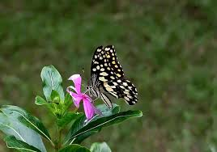
আজকের ডিজিটাল্ ক্লাসে সবাইকে
শুভেচ্ছা

Slide 2
শিক্ষক পরিচিতি
মোঃ আইয়ুব হোসেন খান
সহকারী প্রধান শিক্ষক
ইমাম গাযযালী গার্লস স্কুল এন্ড
কলেজ,পাবনা

Slide 3
পাঠ পরিচিতি
শ্রেণীঃনবম/দশম
বিষয়ঃ জীববিজ্ঞান
শ্রেণীঃ নবম/দশম
সময়ঃ 40 মিনিট

Slide 4
এসো নিচের চিত্র গুলো লক্ষ করি

Slide 5
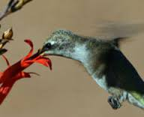
উপরের চিত্র হতে আমরা কি বুঝতে পারি?

Slide 6
আজকের পাঠ
উদ্ভিদের প্রজনন অঙ্গ

Slide 7
শিখন ফল
এই পাঠে শিক্ষার্থীরা যা শিখবে ---
প্রাণীর প্রজনন অঙ্গের অংশ গুলোর নাম বলতে পারবে।
উদ্ভিদের পরাগায়ন সম্পর্কে ব্যাখ্যা করতে পারবে।
পরাগায়নের বাহকের নাম বর্ণনা করতে পারবে।

Slide 8
পাঠ ঘোষণা
পৃথিবীতে যত প্রানি আছে প্রত্যেকে তার শারীরবৃতীয় কাজের মাধ্যমে বংশ বিস্তার করে থাকে। উদ্ভিদের প্রজনন অঙ্গ ফুল। একটি আদর্শ ফুলের পাঁচটি অংশ থাকে।

Slide 9
স্ত্রীকেশর
পুংকেশর
পাপড়ি
উপবৃতি
বৃতি
বোটা

Slide 10
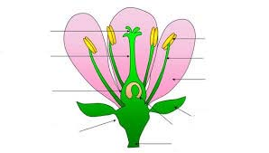
নিচের ছবিটি লক্ষ কর
পাপড়ি
গর্ভমুণ্ড
পরাগধানি
গর্ভদণ্ড
পরাগদণ্ড
পাপড়ি
পুস্পাক্ষ
উপবৃতি
গর্ভাশয়
বৃতি

Slide 11
পরাগায়নের বাহক গুলো নিম্নরূপ-
প্রজাপতির মাধ্যমে পরাগায়ন

Slide 12
পাখির মাধ্যমে পরাগায়ন

Slide 13
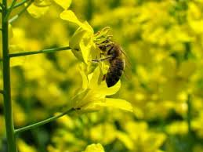
মৌমাছির মাধ্যমে পরাগায়ন

Slide 14
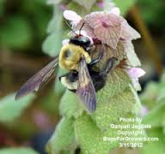
ভ্রমরের মাধ্যমে পরাগায়ন

Slide 15
দলগত কাজ
উদ্ভিদ কি কি মাধ্যমে বংশ বিস্তার করে বর্ণনা দাও।

Slide 16
কোনটি সঠিক উত্তর ?
১। পরাগধানি এক গুছ থাকলে তাকে কি বলে ?
ক)যুক্ত ধানি খ) দললগ্ন গ)দলমন্দল ঘ) বিযুক্তধানি
২। উচ্চ শ্রেণির উদ্ভিদের জনন অঙ্গ কী ?
ক) বীজ খ) ফল গ) ফুল ঘ) মূল
৩। এক গুচ্ছ ফুলের উদাহরন কোনটি ?
ক ) জবা খ) মটর গ) শিমুল ঘ) সূর্যমুখী

Slide 17
পাঠ মূল্যায়ন
কোন কোন উদ্ভিদে সপরাগায়ন ঘটে ?
উঃ-সরিষা,কুমড়া,ধুতুরা।
একটি গর্ভপত্রের কয়টি অংশ কি কি ?
উঃ-গর্ভপত্রের তিনটি অংশ।গর্ভাশয়,গর্ভমুণ্ড,গর্ভদণ্ড,
উদ্ভিদের সবচেয়ে গুরুত্বপূর্ন অঙ্গ কোনটি এবং কেন?
উঃ-ফুল। কারণ ইহা উদ্ভিদের প্রজনন অঙ্গ।

Slide 18
বাড়ির কাজ
ফুল কে উদ্ভিদের প্রজনন অঙ্গ বলা হয় কেন?

Slide 19
সকলকে ধন্যবাদ

